Slide 2
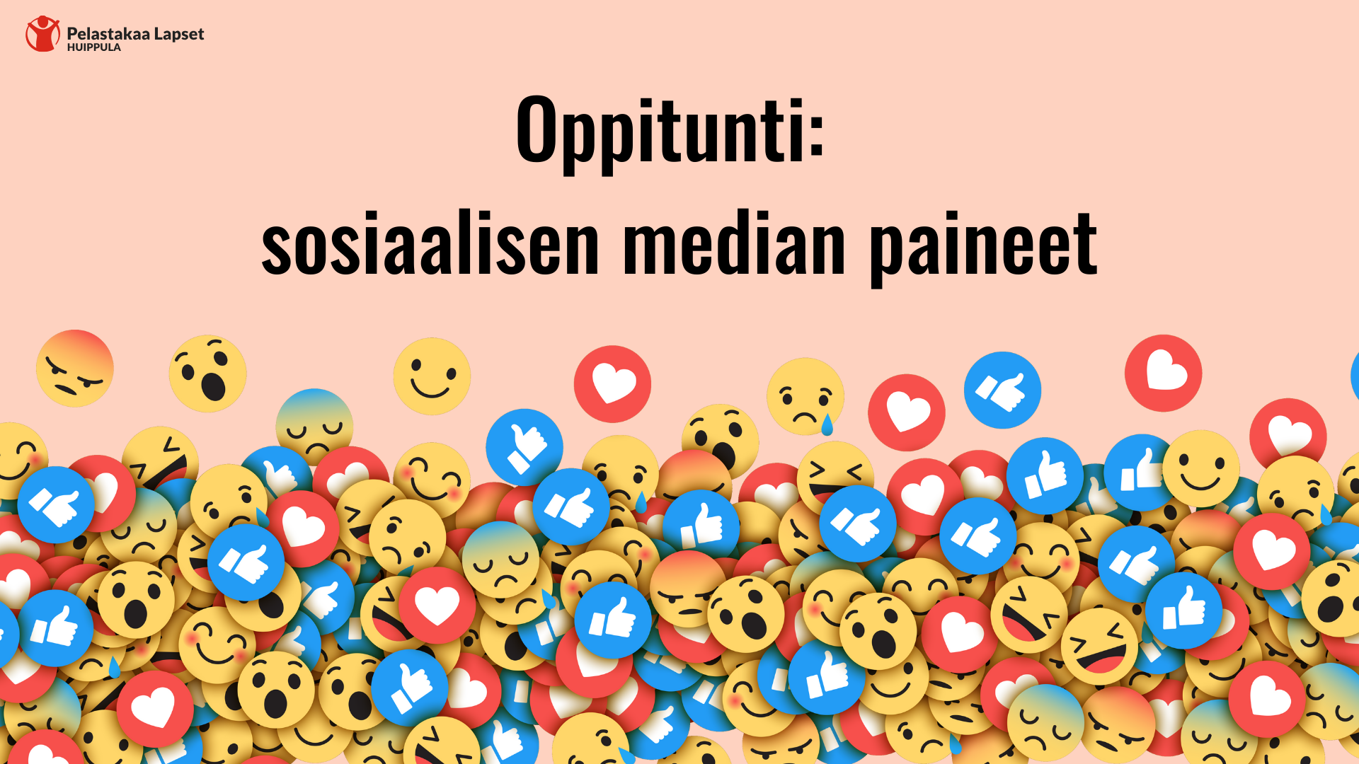
Notes:
Ohje opettajalle:
Kerro oppilaille, että tänään jutellaan somen eli sosiaalisen median aiheuttamista paineista
Pyydä oppilaita asettumaan mielipidejanalle seuraavaa tehtävää varten

Slide 3
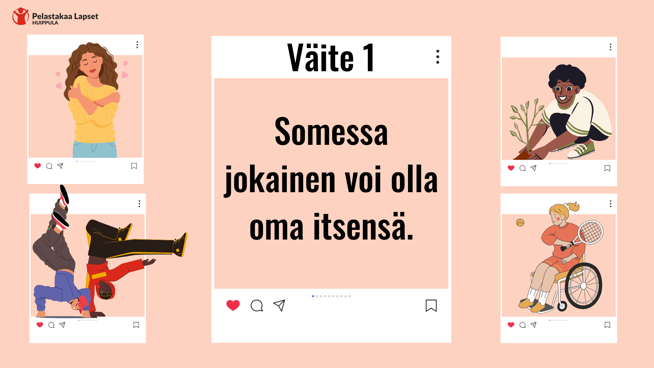
Notes:
Ohje opettajalle:
Kun oppilaat ovat asettuneet mielipidejanalle, kysy heiltä:
Miksi somessa voi/ei voi olla oma itsensä?

Slide 4
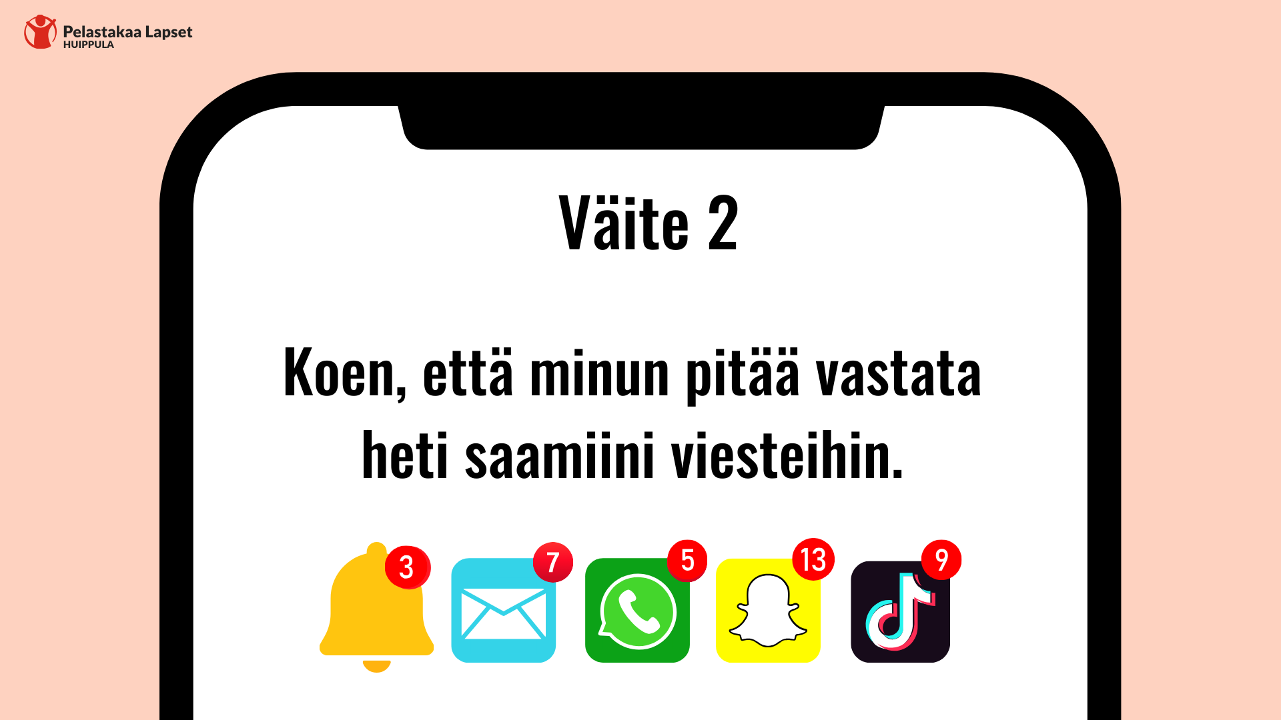
Notes:
Ohje opettajalle:
Kun oppilaat ovat asettuneet mielipidejanalle, kysy heiltä:
Pitääkö aina olla tavoitettavissa puhelimitse?

Slide 5
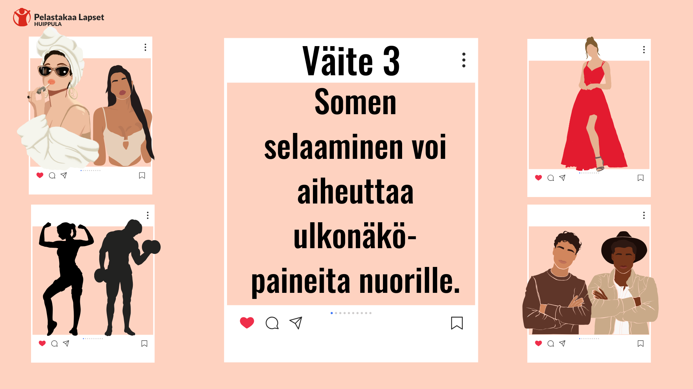
Notes:
Ohje opettajalle:
Kun oppilaat ovat asettuneet mielipidejanalle, kysy heiltä:
Minkälaisia ulkonäköpaineita some voi mahdollisesti aiheuttaa?

Slide 6
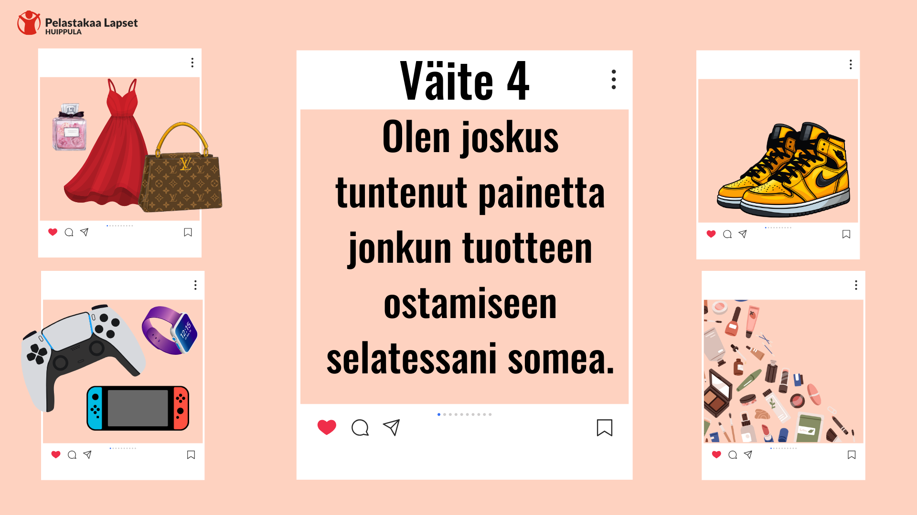
Notes:
Ohje opettajalle:
Kun oppilaat ovat asettuneet mielipidejanalle, kysy heiltä:
Mistä muista asioista somessa voi kokea paineita?

Slide 7
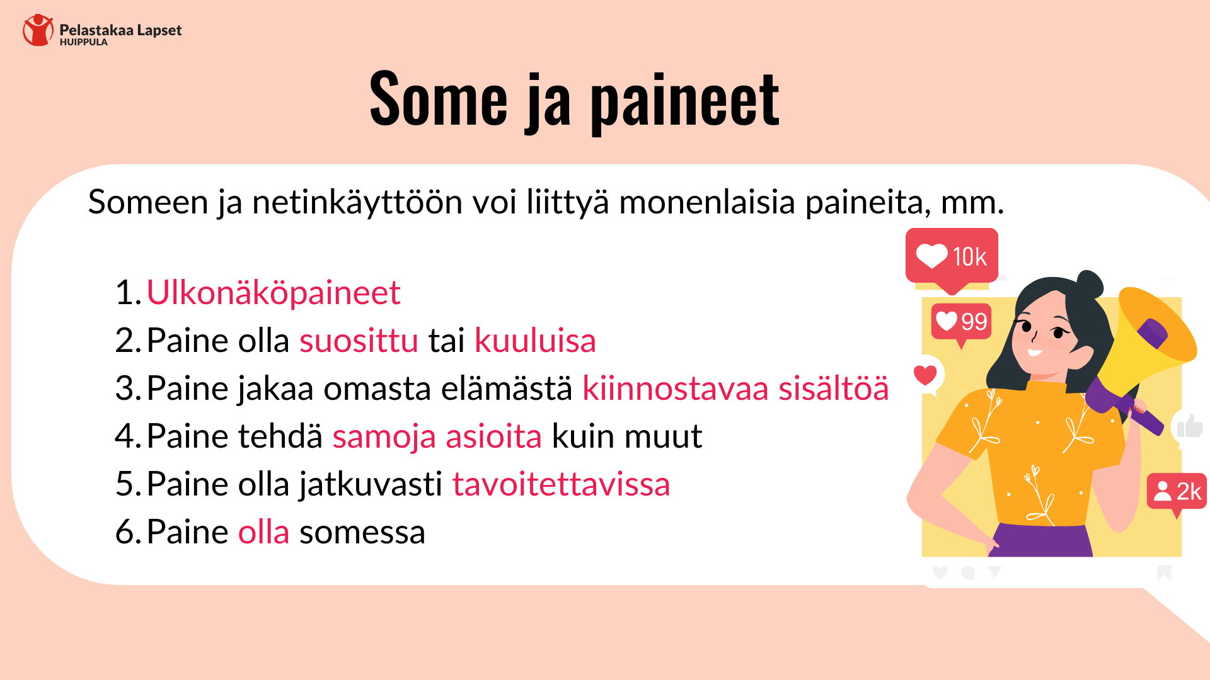

Slide 8
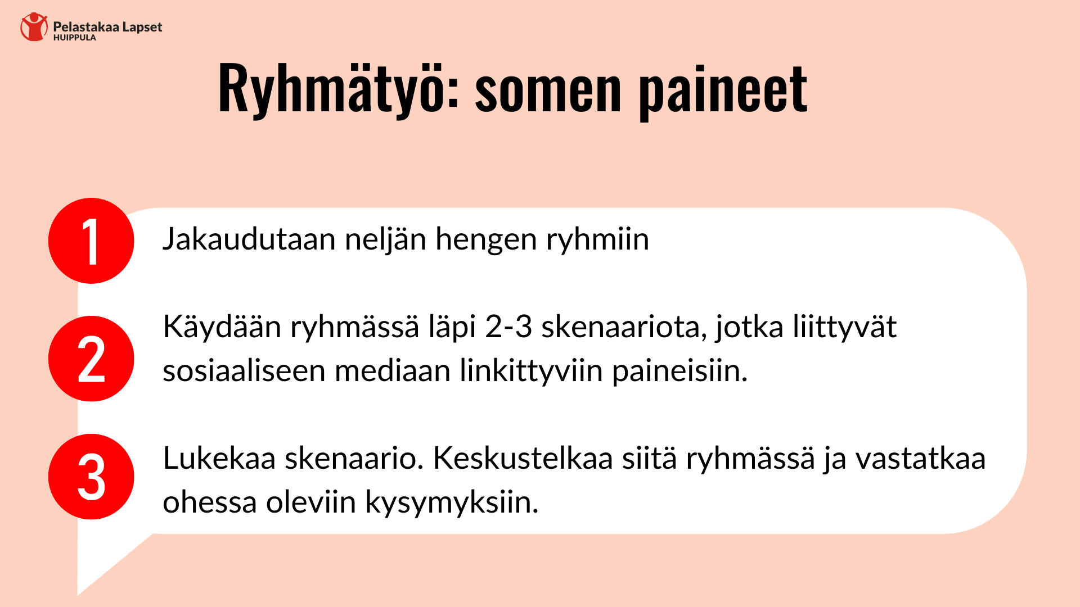

Slide 9
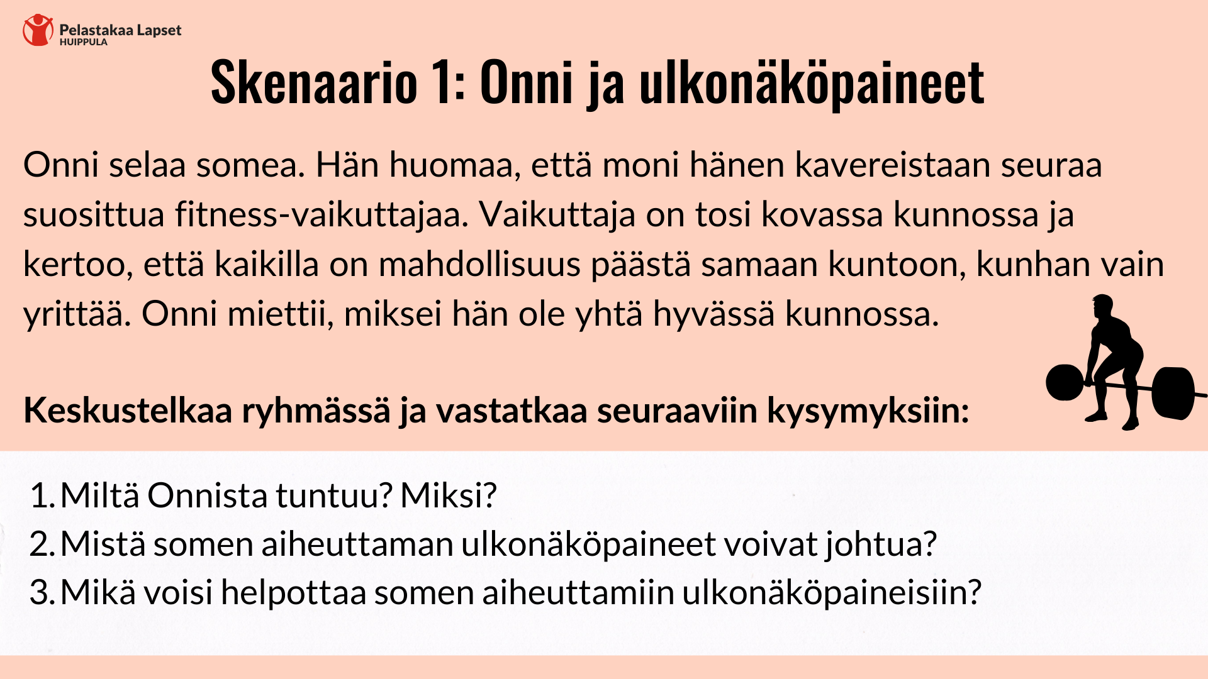

Slide 10
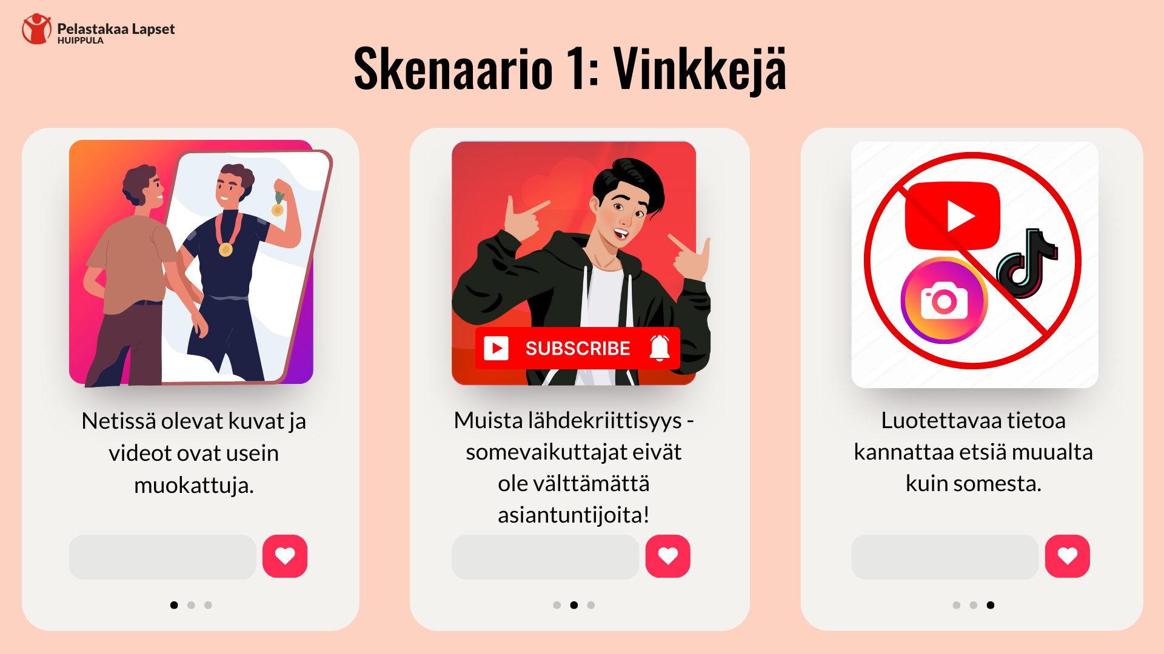

Slide 11
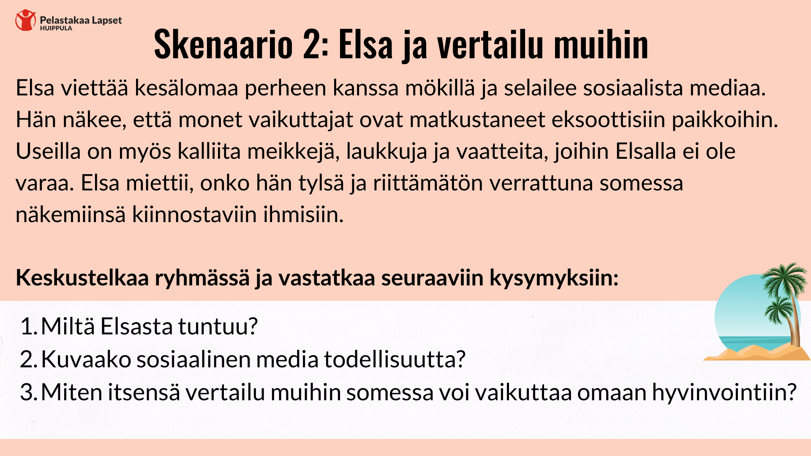

Slide 12
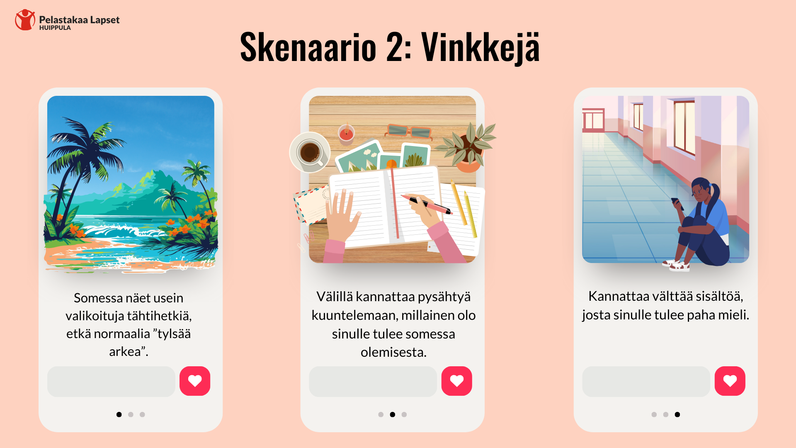
Notes:
Ohje opettajalle:
Lue oppilaille skenaarion 2 vinkkejä
Voit keskustella myös siitä, ovatko he samaa mieltä vinkeistä tai tuntuvatko ne heidän mielestään vaikeilta noudattaa

Slide 13
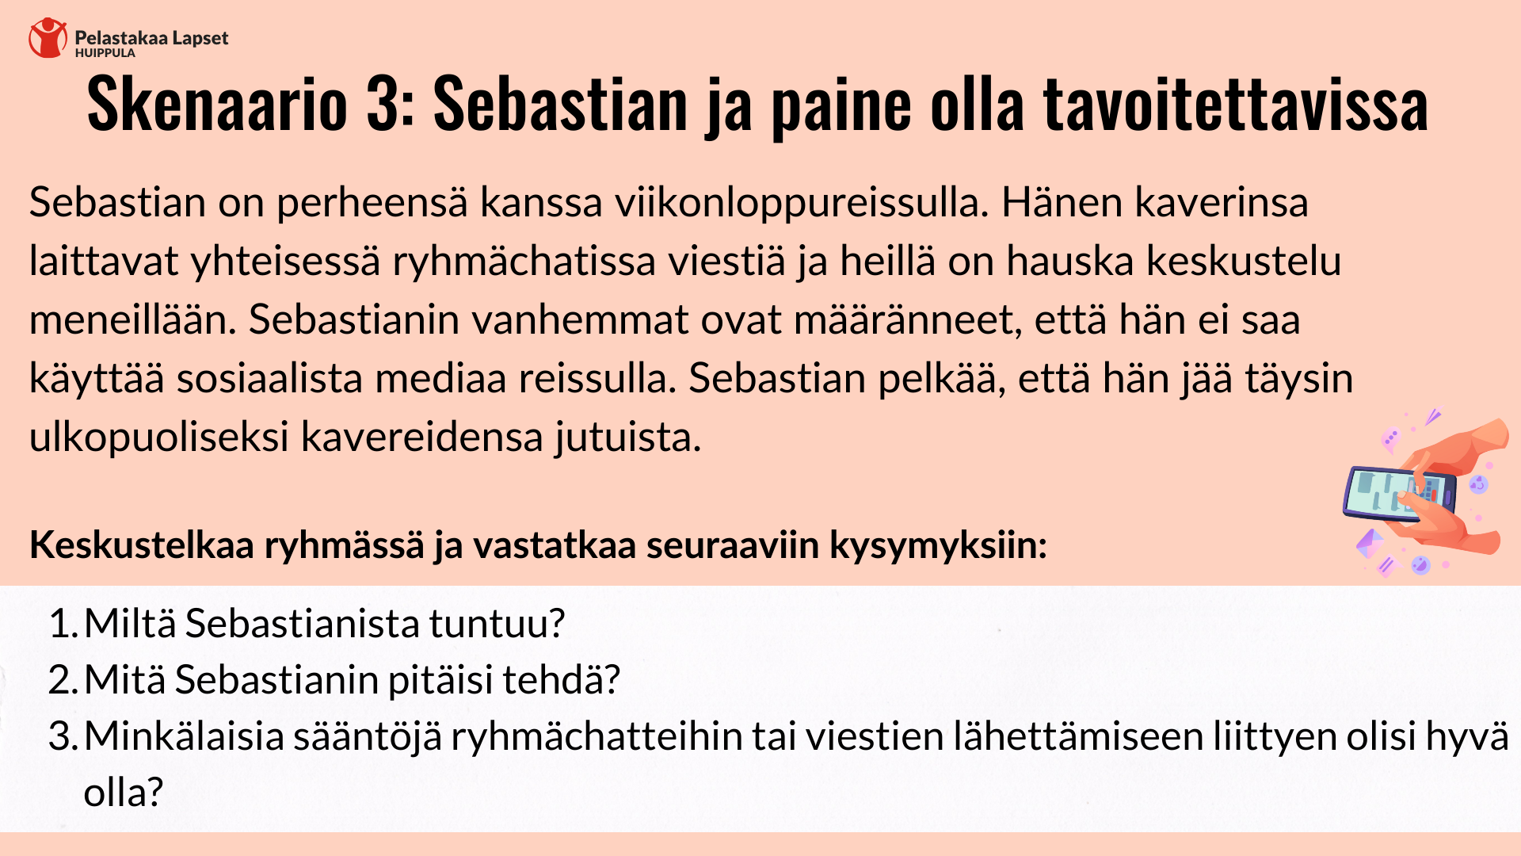

Slide 14
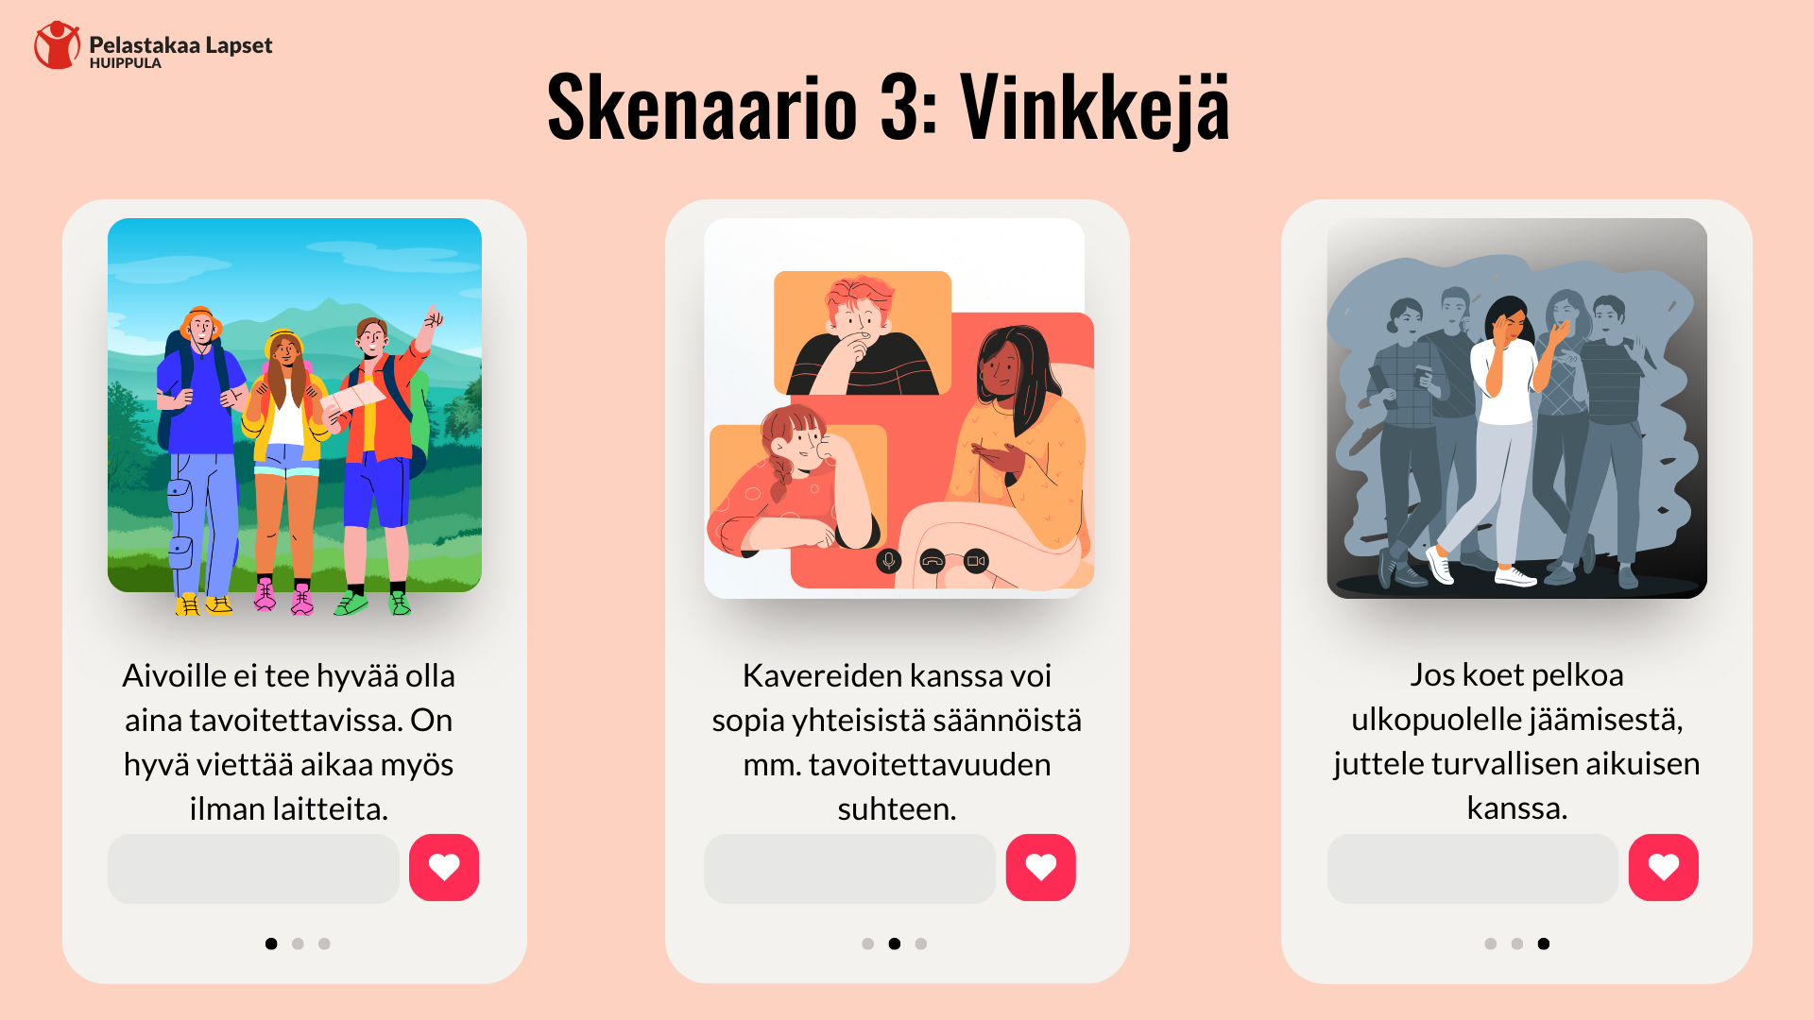

Slide 15
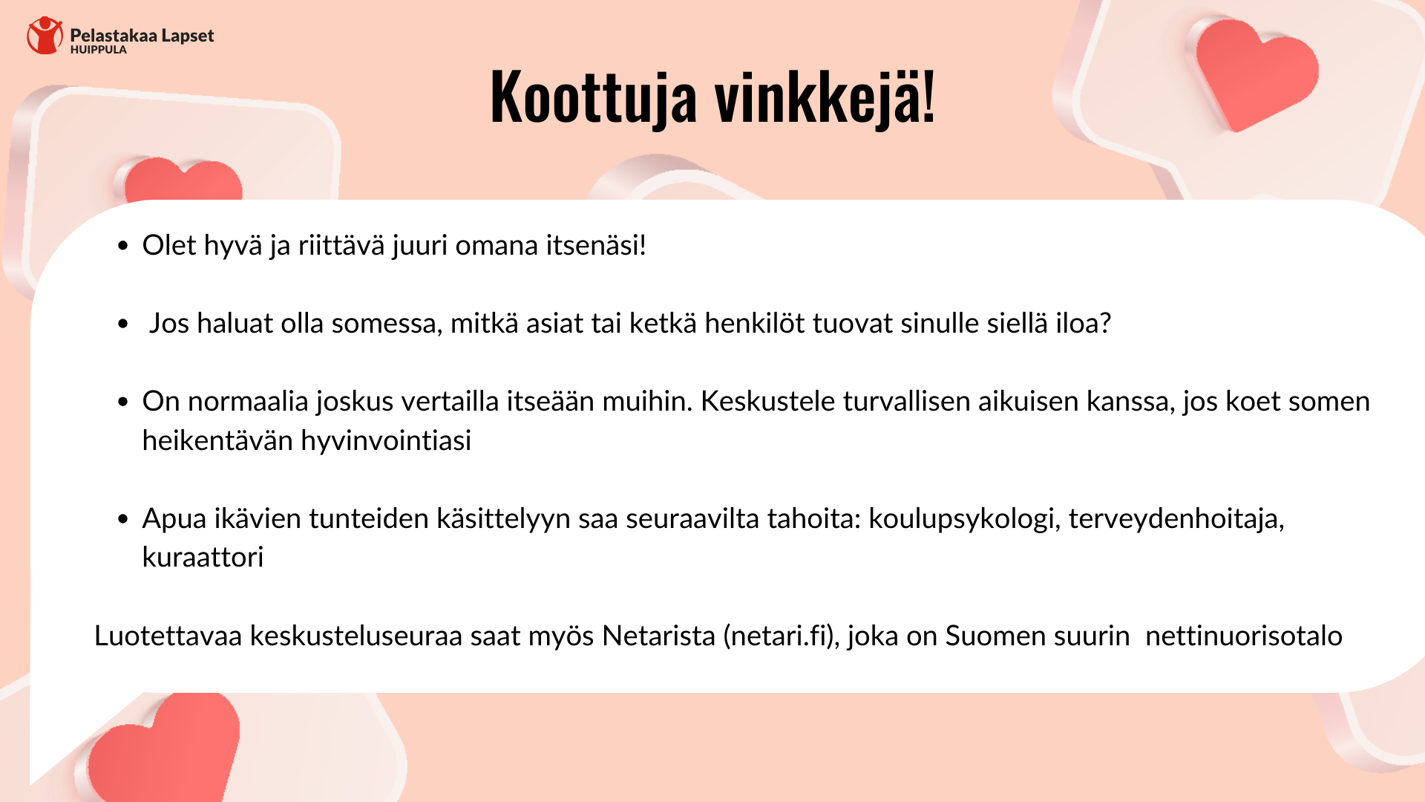

Slide 16
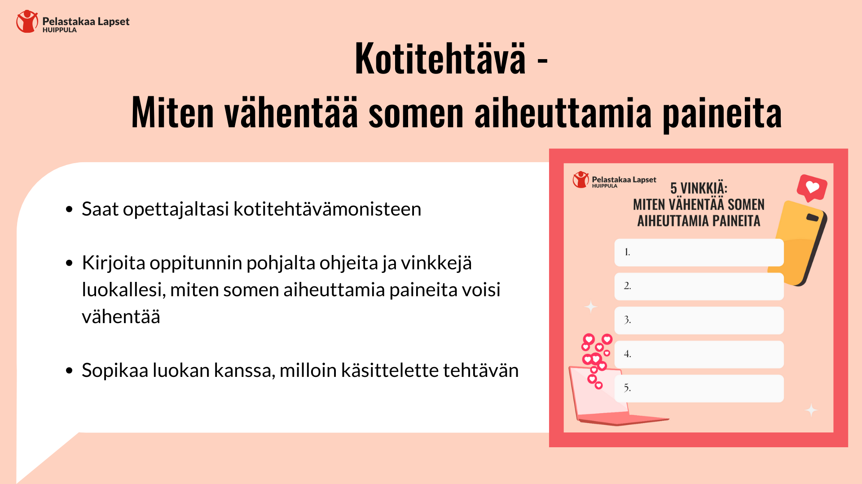
Notes:
Ohje opettajalle:
Anna oppilaille etukäteen tulostamasi moniste “5 vinkkiä - miten vähentää somen aiheuttamia paineita”
Ohjeista oppilaita kirjoittamaan ohjeita ja vinkkejä luokallenne siitä, miten somen aiheuttamia paineita voisi vähentää
Sopikaa luokan kanssa, milloin käsittelette vastaukset

